Slide 1
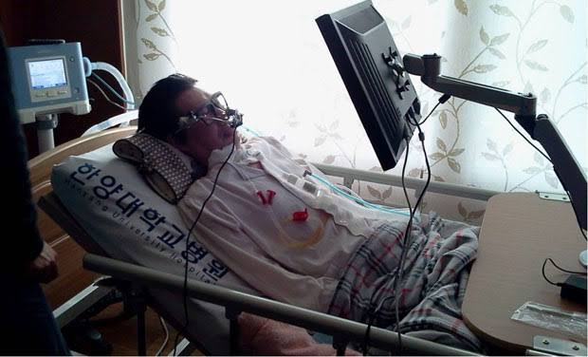
Assistance à la communication pour personnes handicapés moteurs à l’aide des yeux
BENLLAHCEN kheir eddine
LAKHDARI issam abderrahman
Dirigés par :
Pr .HADJ ABDELKADER M. Amine
Université de Tlemcen

Slide 2
Description
Application informatique sur PC basée sur la vision par ordinateur
Dispositif utilisé : Webcam (aucun autre capteur spécifique)
L’application est destinée aux personnes handicapés moteurs, n’ayant pas la capacité physique de communiquer avec son entourage de manière naturelle et/ou intuitive.
Elle présente les besoins quotidiens et courants d’une personne en situation de handicap

Slide 3
Les personnes concernés par cette application
Les individus pouvant être concernés par cette application sont, par exemple :
Les personnes tétraplégiques .
Les personnes subissant le syndrome d’enfermement (locked-in Syndrom) résultant d’une sclérose en plaques ou d’une sclérose latérale amyotrophique
Les myopathes
Les enfants atteints d’IMC (infirmités motrices-cérébrales)

Slide 4
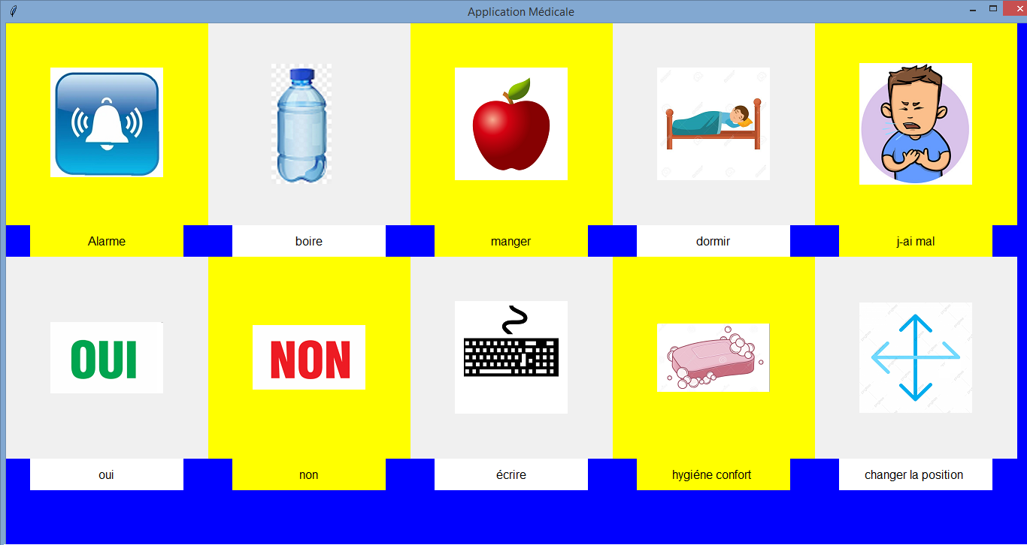
L’application se présente sur l’écran sous forme d’icônes simplifiées que la personne peut sélectionner facilement

Slide 5
Description
Les icones représentent les besoins les plus fréquents et les plus usuels que peut rencontrer quotidiennement une personne en situation de handicap, tels que :
Répondre par Oui/Non
Demander de l’assistance
Solliciter une personne tierce pour des besoins naturels tels que manger, boire, recevoir un traitement, recevoir les besoins d’hygiène et de confort
Ouvrir un clavier visuel pour communiquer une autre requête

Slide 6
Description
Les différentes activités présentes sur cette application ont été établies sur recommandation du personnel soignant spécialiste de la médecine physique et de la rééducation, à savoir :
Médecins spécialistes en rééducation fonctionnelle
Ergothérapeute
Kinésithérapeute
Assistant d’aide à la mobilité

Slide 7
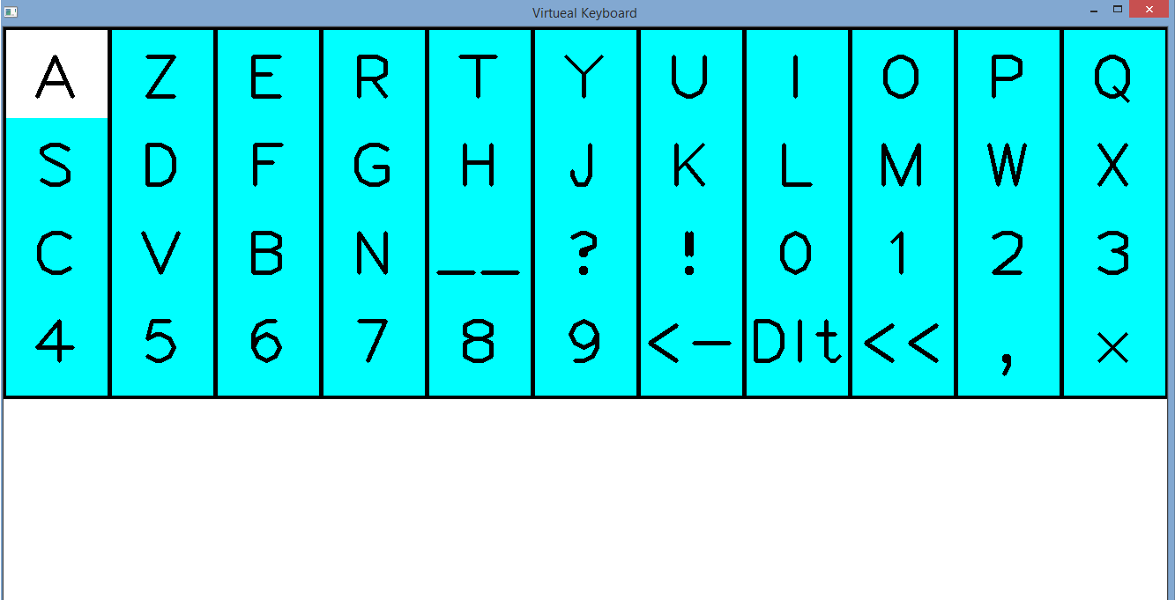
Un clavier visuel peut être affiché de la même manière
Il permet à la personne de communiquer avec son entourage par des mots ou des phrases, exprimant une requête spécifique

Slide 8





Description des symboles fréquents sur le clavier
Espace
Retour arrière
Supprimer
Supprimer tout
Retour à l’interface principale

Slide 9
Fonctionnement de l’application
Activer le son de l’ordinateur et augmenter le volume
Se bien positionner le visage face à la caméra
Lancement de l’application « Application Médicale .exe » sur le DVD fournit
Attendre la détection de votre visage par la caméra
Surveiller le défilement continu et souple du curseur sur ces icones
La sélection d’une action donnée est effectué par le clignement des yeux de l’utilisateur
Confirmation de l’action sélectionnée par un message vocal du PC
L’action est exécuté par le pc

Slide 10
Informations complémentaires
La vitesse de défilement du curseur a été réglée minutieusement pour permettre une utilisation facile et ergonomique de l’interface
Le clavier visuel est l’une des activités de l’interface graphique de l’application. Il peut être sélectionné et utilisé selon le même principe.
La calibration de l’application est nécessaire lors de la première installation
Position et distance de la caméra par rapport à la personne
Seuil de détection en fonctionnement de l’éclairage de la pièce

Slide 11
Informations complémentaires
Une séance d’entrainement de 30mn est recommandée pour optimiser l’utilisation de l’application.
Eviter la présence de plusieurs utilisateurs face à la caméra pour éviter les conflits de détection
L’utilisation de la souris d’ordinateur doit être évitée pendant l’exécution pour optimiser le fonctionnement
La fermeture de l’application en quittant la fenêtre principale

Slide 12
Merci

